Slide 1
YouTube и Facebook: создаём собственный конкурентный экспертный образ

Slide 2
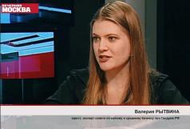
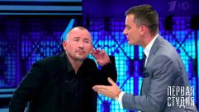
Зачем вам становиться экспертом?
получаете больше интересных предложений, в том числе по трудоустройству;
зарабатываете больше;
больше признания.

Slide 3
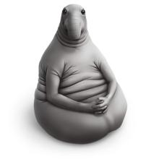
Есть 2 пути:
«ЖДУН»
«ДОСТИГАТОР»

Slide 4
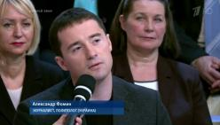
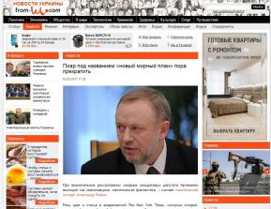
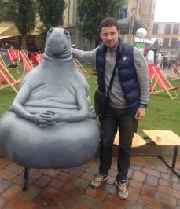
От «ждуна» до «достигатора»:

Slide 5
I. Определите грани вашей экспертности
Для чего вам это? (Карьера, признание, просто скучно);
Область вашей экспертности: политика, космос, мультипликация;
Специализация: гендерная политика Гондураса, космические технологии в сфере пластиковых стаканчиков и так далее.

Slide 6
I. Чек-лист вашей медийности (тест)

Slide 7
I. С чего начать перед "продажей":
создаём аккаунт в ФБ или зачищаем старый;
пишем первые посты с мыслями на экспертную тематику;
регистрируемся на профильных площадках (блоги);
проводим ревизию контактов и ищем журналистов, общественных деятелей.

Slide 8
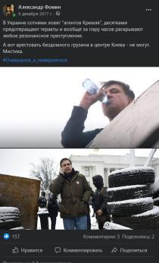
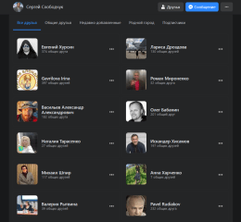
I. Алгоритм действий

Slide 9
НЕ РАБОТАЕТ!?

Slide 10
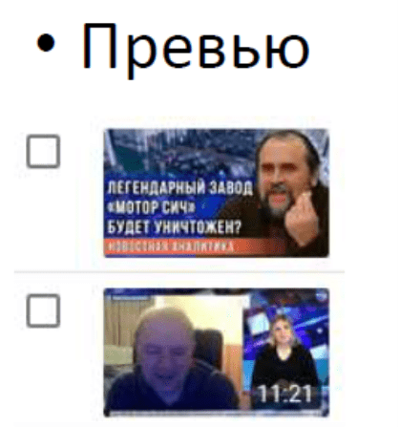
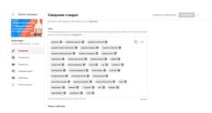
I. Заводим свой влог на YouTube:
1,2 раза в неделю;
до 10 мин;
актуалы;
«цепляющий» заголовок: почему? как? зачем?

Slide 11
I. Заводим свой влог на YouTube:
Организационные факторы:
помещение без посторонних звуков;
смартфон;
базовые навыки в Adobe Premier, InShot (монтаж с телефона).
Советы для записи:
представьте, что разговариваете с другом, мамой или человеком, которому доверяете;
если потеряли мысль, то начните с предпоследнего предложения;
в первом видео обязательно представьтесь (кто вы и зачем это делаете);
НЕ читайте с листика. Определите основные тезисы и на основе них выстраивайте монолог.

Slide 12
I. Вливайтесь в сферу себе подобных:
студенческие клубы, НКО;
курсы повышения квалификации типа "независимые школы"
группы в ФБ и ВК.
Зачем?
доступ к профессиональным мероприятиям;
сделать фотографию для самопрезентации.

Slide 13
ПОВТОР АЛГОРИТМА

Slide 14
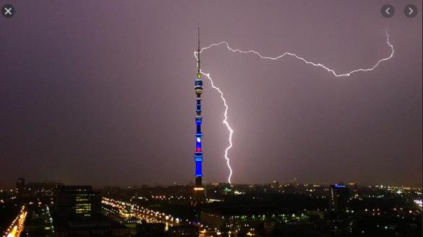
ЭТАП II: ШТУРМУЕМ ТВ

Slide 15
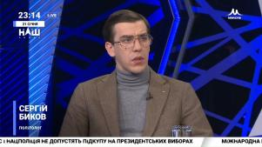
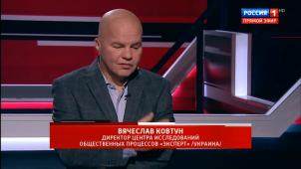
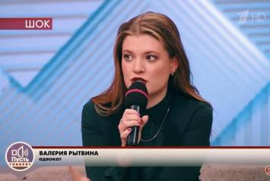
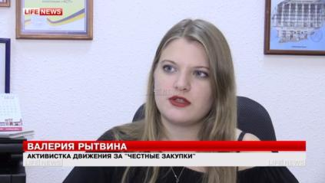
МАГИЯ ТИТРА

Slide 16
II. Репликант - зритель, который произносит несколько фраз во время ток-шоу ("Время покажет», «Час суда»)
определяем в каких передачах есть такая опция;
записываемся на массовку (раздел "запись на съемки", acmodasi);
определяем кому дают такое право и подходим к нему, чтобы узнать контакты редактора.

Slide 17
II. Пример работы репликанта

Slide 18
II. К Познеру? "Вечерний Ургант"? Давайте проще!
пишем самостоятельно редактору;
на сайте телеканала ("Суд присяжных" для юристов и адвокатов, kto.tv, acmodasi.ru ).

Slide 19
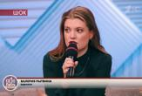
ПОВТОР АЛГОРИТМА

Slide 20
II. Шесть шагов для шести рукопожатий
1. Запишите имена и фамилии тех лидеров индустрии, кто, по вашему мнению, может помочь вам в достижении вашей цели;
2. Выберите наиболее «достижимого» лидера;
3. Запишите все, что о нем знаете, - место работы, предыдущие места работы, партнеры, друзья, проекты;
4. Постройте схему связей нужного вам персонажа;
5. Примените «теорию шести рукопожатий».

Slide 21
II. Шесть шагов для шести рукопожатий
6. Ольга Скабеева
5. Гостевой продюсер
4. Кто-то из администрации ТВ-передачи
3. Оператор из «60 минут», знающий или может подсказать кого-то из администрации
2. Оператор, знающий коллегу из нужной вам ТВ-передачи
1. Друг, у которого сестра замужем за оператором «Россия 24»
Вы

Slide 22
II. Шоурил эксперта
Смонтируйте 1,5 минутную нарезку самых ярких фрагментов ваших выступлений по профильной и смежным темам;
Покажите в этой нарезке, что вы умеете давать интервью, отвечать на вопросы, кратко и емко;
У вас есть профессиональные съемки – монтируйте из них. Нет таковы – запишите себя на мобильный телефон. Сейчас важнее не как снято, а что вы говоирте;
В шоуриле должны быть только вы;
Пропишите свои темы отдельной строкой в резюме;
Отправляйте резюме и шоурил редакторам ток-шоу, новостей и программ.

Slide 23
Пример резюме

Slide 24
II. Что делать с первым видео?

Slide 25
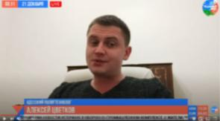
III. Результаты
Зачем вы СМИ?
диверсификация пула экспертов;
эксклюзив;
удобно: получаем нужный комментарий в комфортное для редакции время.

Slide 26
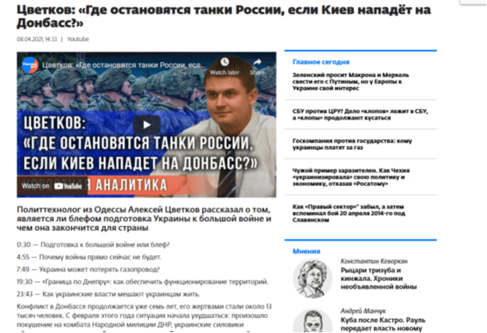
III.Цитирование в СМИ

Slide 27
Зачем вам становиться экспертом?
получаете больше интересных предложений, в том числе по трудоустройству;
зарабатываете больше;
больше признания.

